Slide 1

الطب الرياضي
أصابات العظام
محاضرات . أ . د. سهاد حسيب

Slide 2
7-تشوه مكان الكسر: ويحدث نتيجة الالتئام الخاطئ أو التكلسات التي تحدث في المنطقة بعد الاصابة اذا لم يتم العلاج بصورة صحيحة .
8- التكلس الأصابي : ويحدث بعد الاصابة في العضلات المجاورة بصورة خاصة في كسور منطقة المرفق حيث تتكلس الألياف العضلية وتؤدي الى فقدان العضلة لمطاطيتها والم شديد عند حركتها ويمكن تشخيص هذه الحالة بأخذ اشعة للمنطقة حيث نشاهد تكلس العضلة بوضوح .
المضاعفات العامة للكسور :وهي المضاعفات التي تحدث للجسم بسبب الكسر ومنها ما يأتي :
1- الصدمة الجراحية والعصبية حيث تنتج من الالم الشديد أو فقدان كمية كبيرة منالدم بوساطة الترف الشديد.
2- الجلطة الدموية التي تحدث نتيجة الكسر وتسير مع الدم وتؤدي الى موت الجزء الذي تتزود بالشريان او الوريد المغلق بالجلطة.
3-الجلطة الدهنية حيث ان نخاع العظم يحتوي على كميات كبيرة من الحبيبات الدهنية التي تسير مع الدم ولها تأثير الجلطة الدموية نفسها .
4-- قروح الفراش : التي تحدث نتيجة وجود الجسم بوضعية معينة ولمدة طويلة مما يؤدي الى قلة الدم الوارد الى الجلد في مناطق الاستناد وخاصة في مناطق البروزات العظمية ولهذا يجب التأكيد على تقليب وحركة المصاب عدة مرات يومياً في حالة عدم قدرته على الحركة بنفسه.
5-التهاب الكليتين والجهاز التنفسي نتيجة قلة الحركة.

Slide 3
انواع الاصابات المفصلية
1-اللوي او الملخ Sprains
2- الخلع Dislocation
اللوي :
وهو من أكثر الاصابات شيوعاً في الملاعب الرياضية ويحدث غالباً في الالعاب الفرقية ولكن يمكن حدوثه في اية لعبة اخرى . واللوي أو الملخ :هو اصابة أربطة المفصل نتيجة شدة خارجية مما يؤدي الى تمطي او تمزق جزئي او كلي لرباط او اكثر والسبب هنا التواء المفصل المفاجئ أو حركة عنيفة في اتجاه معين بسبب قوة خارجية أكبر من قدرة المفصل على تحملها حيث ان الاربطة :هي الياف غير مطاطية تعمل فقط على تثبيت المفصل والحد من مدى حركته أكثر من المعتاد. وغالباً ما يحدث اللوي نتيجة زحزحة للعظام المكونة للمفصل حيث تخرج من مكانها الطبيعي لتصيب الاربطة المحيطة بالمفصل ثم تعود مرة اخرى الى مكانها الطبيعي في الوقت نفسه .
ويمكن تصنيف اللوي الى ثلاث درجات حسب شدته وكما يأتي:
1- الدرجة البسيطة :وتشمل تمزق عدد قليل من الياف الرباط وبدون حدوث مضاعفات في حركة المفصل.
2 - الدرجة المتوسطة : وتشمل تمزق الياف الاربطة بنسبة ٥ - ٩٥% ولكن بدون انقطاع الرباط وقد يؤثر على أستقرارية المفصل.
3- الدرجة الشديدة : وتشمل تمزق الرباط او الاربطة بالكاحل وانقطاعها وقد يحدث خلع في المفصل أو في حالة عدم انقطاع الرباط يحدث كسر في منطقة اتصال الرباط بالعظم .

Slide 4
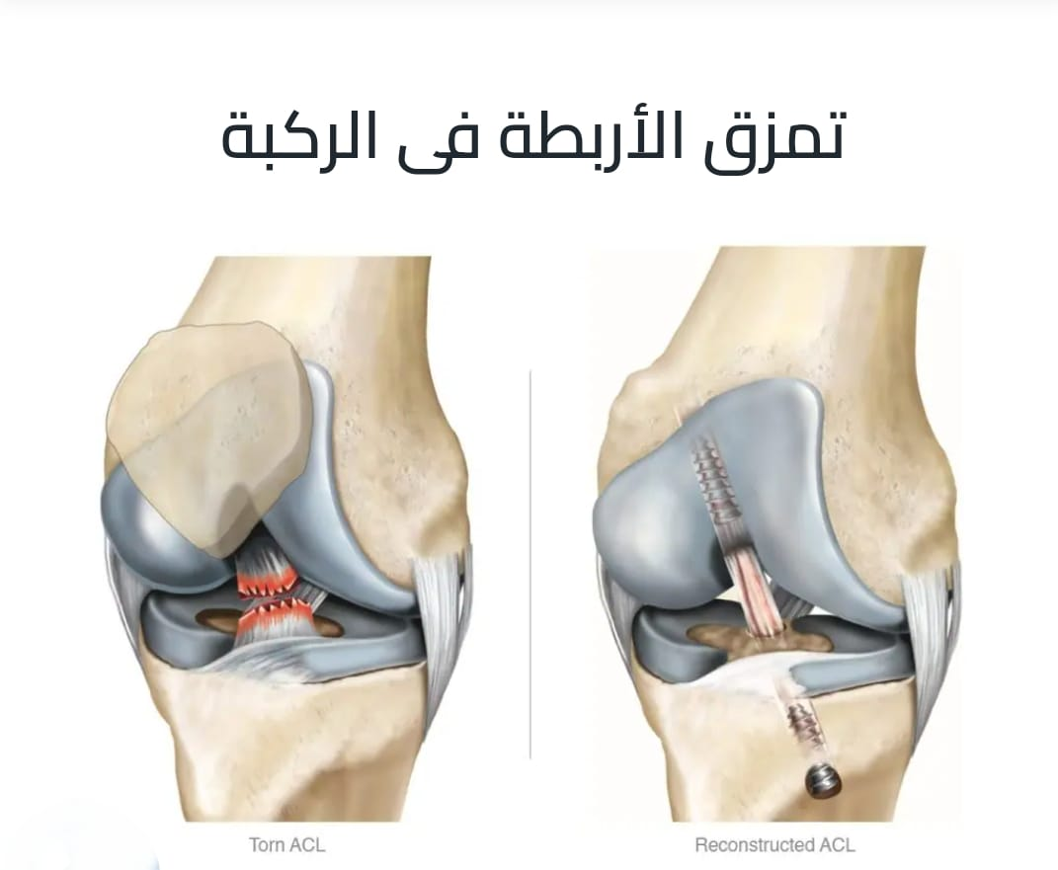

Slide 5
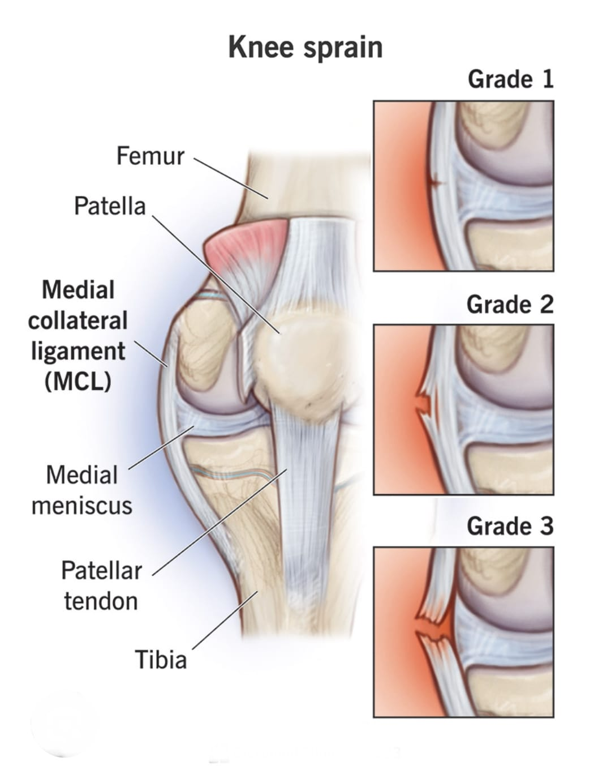

Slide 6
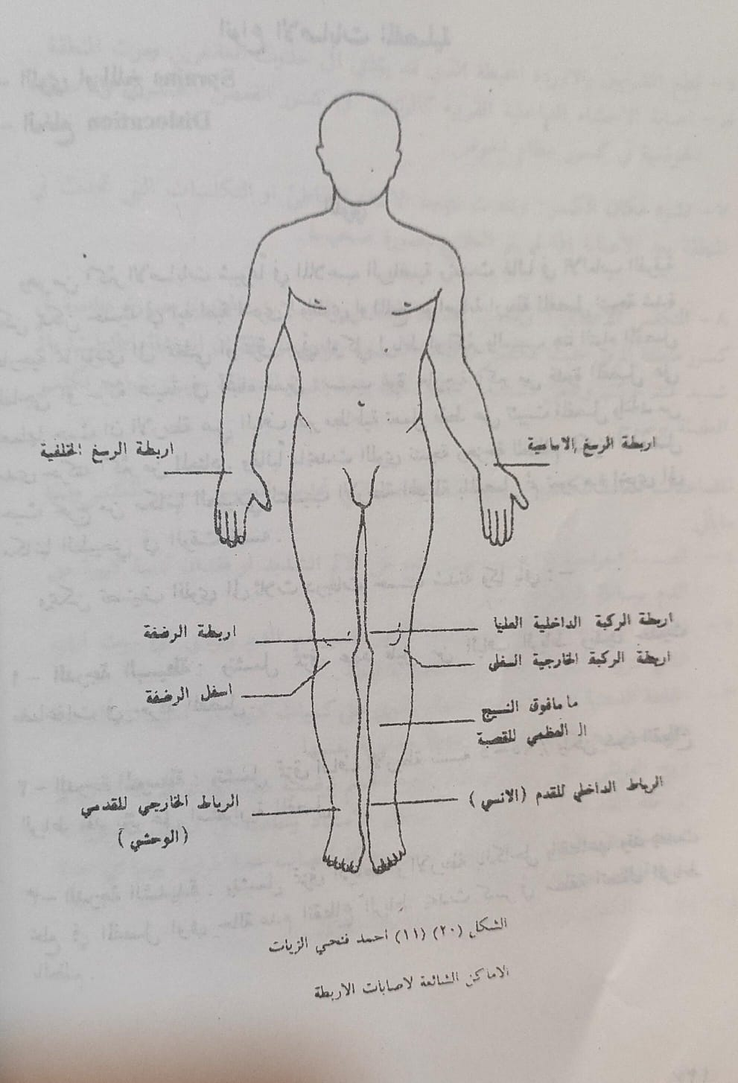

Slide 7
علامات واعراض اللوي
1- الم شديد في المنطقة يزداد في حالة الضغط عليها بالأصبع .ويكون حدوث الألم فجأة لحظة حدوث الاصابة ، وعند فحص المصاب يزداد الألم في اتجاه الحركة التي سببت الاصابة ويقل اذا ما حدثت الحركة في اتجاه عكس الحركة التي سببت اللوي.
2- تورم مكان الاصابة : ويحدث في الحال اذا كانت الاصابة شديدة نتيجة النزف الحاصل من الأوعية الدموية الممزقة وكذلك انسكاب السائل الزلالي من المحفظة الى الخارج عند تمزقها .
3- تغير لون الجلد مكان الاصابة اذا كان الارتشاح الدموي شديداً.
4- ارتفاع درجة حرارة المنطقة المصابة .
5- في حالة انقطاع الرباط بالكامل يحدث احياناً غياب الالم عند حركة المفصل.
6- صعوبة او تعذر الحركة في المفصل.
الاسعاف الأولي والعلاج
1- ابعاد اللاعب المصاب خارج الملعب والعمل على اراحة المفصل المصاب وعدم توتره .
2- استخدام الثلج او الماء البارد لمدة ۱ - ۲ ساعة مع فترة توقف ٢٠ دقيقة لكل ٢٠دقيقة تبريد للسيطرة على النزف والتورم والالم.
3 - تثبيت المفصل المصاب في الوضع التشريحي السليم برباط ضاغط ويراعى في الرباط ان يكون في وضع مريح للمفصل وبحيث يكون المفصل منحرفاً قليلاً عكس اتجاه حدوث الملخ .
4- عدم الضغط على المفصل المصاب كالوقوف على القدم عند اصابة مفصل الكاحل ، الى حين زوال الالم .
5- اعطاء اللاعب مسكناً للألم يقرره الطبيب وحسب شدة الألم .
6- يجب التأكد من عدم وجود كسر في المنطقة المصابة بأخذ تصوير شعاعي للمنطقة .
وبعد اجراء هذه الاسعافات الاولية وبخاصة في اليوم الأول يستمر العلاج كما يأتي :
اليوم الثاني والثالث : يتم تدليك المنطقة فوق وتحت مكان الاصابة لمدة 5 دقائق مرتين يوميا مع بقاء الضغط على المنطقة بوساطة رباط ضاغط والاستمرار في تحريك باقي أجزاء الجسم غير المصابة .

Slide 8
اليومين الرابع والخاص :
الاستمرار في تدليك المنطقة فوق وتحت مكان الاصابة وعمل حمام الماء الساخن للمساعدة على امتصاص التورم مع استمرار الضغط على المنطقة برباط ضاغط واجراء التمارين لباقي اجزاء الجسم.
نستمر في هذا المنهاج مع عمل تمارين علاجية متدرجة مع التمارين ذات الانقباض الثابت الى الانقباض المتحرك على ان لا تتجاوز حدود الالم الذي يتحمله المصاب (۹۲) وقد تستخدم الاشعة القصيرة لتدفئة المنطقة وازالة المتراكمات ويشترط قبل عودة اللاعب الى الملعب اختبار سلامة المفصل المصاب بحركات سلبية وايجابية في حدود الحركات التي تسمح بها طبيعة اداء المفصل حتى لا تعاود للاعب اعراض الاصابة مرة أخرى .
.اما في الحالات الشديدة التي يحدث فيها انقطاع الرباط او حدوث عدد من الكسور فيجب اجراء تداخل جراحي لربط الرباط المقطوع مع بعضه والغاية هنا هي التقصير فترة الشفاء ولمنع حدوث تمطي في الرباط الذي قد يؤدي مستقبلاً الى حدوث خلع متكرر. وبعد اجراء العملية يجب تثبيت المنطقة ويستحسن تثبيتها بوساطة الجبس وبعدها يتم اجراء العلاج التأهيلي كما شرحنا سابقاً . وقد يستغرق شفاء قسم من الاربطة الممزقة ستة اشهر ولكن معظم المصابين يعودون الى الملعب قبل انقضاء هذه المدة اذا تم اتباع الخطوات السليمة في العلاج.
الخلع
هو ازاحة العظم عن مكانه الطبيعي في المفصل نتيجة لشدة خارجية ويؤدي عادة الى اصابة الأربطة المحيطة بالمفصل . وهناك نوعان من الخلع : 1-الخلع الجزئي : وهو خروج العظم جزئياً من محله بحيث يبقى قسم من سطحه مواجهاً لسطح العظم الآخر.
2-الخلع الكلي : هو خروج العظم كلياً من مكانه بحيث ان سطحه المفصلي لا يقابل على الأطلاق سطح العظم المقابل له.

Slide 9
ويأتي الخلع بعد الكسور من حيث شدة الاثر الذي يتركه لدى الرياضي واكثر المفاصل عرضة للأصابة هي مفاصل اصابع الطرف العلوي ويأتي مفصل الكتف بالدرجة الثانية .
علامات واعراض الخلع
1- فقدان الوظيفة الطبيعية للمفصل بعد شدة خارجية .
2- تشوه المفصل الناتج عن خروج العظم من محله الطبيعي وأحياناً لا يكون هذا التشوه واضحاً بخاصة عند وجود عضلات قوية وكبيرة حول المفصل ولهذا فمن الأهمية تحسس المفصل والتأكد من وجود العظام في محلها الطبيعي وموازنة الجزء المصاب بالمنطقة المقابلة له في الجسم.
3- تورم المفصل مع ألم شديد عند الضغط عليه باليد والم عند حركته.
4- يجب اخذ صورة شعاعية للمفصل للتأكد من الاصابة وللتأكد من عدم وجود مضاعفات كکسر نهايات العظام لمتقابلة.
العلاج
يجب اتباع المؤشرات الاتية في علاج الخلع :
1- تثبيت الطرف المصاب بوضع مريح لحين نقله الى الطبيب المختص .
2- يجب عدم تحريك المفصل المصاب لحين التأكد من نوعية الاصابة .
3- يتم ارجاع المفصل الى وضعه الطبيعي تحت التخدير من قبل الطبيب المختص.
4- تثبيت المفصل المصاب في وضعه الطبيعي وحسب نوعية المفصل ولمدة اسبوعين الى ثلاثة اسابيع .
5- اجراء العلاج الطبيعي والتأهيلي باعطاء جلسات اشعة قصيرة وتدليك المنطقة المجاورة والقيام بتمارين متدرجة لتقوية اربطة المفصل والعضلات المحيطة.

Slide 10
اصابات الاعصاب
أن الاعصاب الناشئة من الجهاز المركزي العصبي المتمثل بالدماغ والنخاع الشوكي : هي الوسيلة الوحيدة لنقل الايعازات الى العضلات ويتألف العصب الواحد من مجموعة من الألياف العصبية مغلفة بنسيج رابط ويزود العصب الواحد عضلة واحدة او مجموعة من العضلات. وقد يكون العصب سطحياً أي تحت الجلد أو بين العضلات او ملتصقاً بالعظام او حسب طريق مساره وتحدث الاصابات العصبية بأنواع اربعة :
1- التمزق الكلي للعصب ويحدث بوساطة الحافات الحادة للعظام المكسورة ويؤدي الى شلل كلي للعضلات التي يزودها وفي هذه الحالة تجري عملية جراحية لربط العصب المقطوع ولكن لا ترجع وظيفة العصب في الاحوال كلها مثلما كانت عليه قبل الإصابة.
2- النزف داخل العصب نتيجة شدة خارجية حيث ان تراكم الدم يعطل وصول الايعازات العصبية ويحدث الشفاء عادة عند زوال مخلفات الاصابة .
3- كدم العصب ويحدث نتيجة اصابة مباشرة على العصب خاصة القريبة من الجلد مثل العصب الزندي ومن اهم الاعراض هنا حدوث شلل مؤقت في المنطقة التي يزودها العصب ويجب هنا تجنب تبريد المنطقة بتاتاً او تدليك العصب المصاب لان ذلك يسبب مضاعفات خطيرة قد تؤدي الى الشلل .
4- سحب العصب : ويحدث عادة عند وجود شدة خارجية تؤدي الى ثني الرأس بقوة الى احد الجانبين. مما يؤدي الى سحب الاعصاب في منطقة الرقبة ويشعر المصاب بحرقة شديدة تمتد من الرقبة الى نهاية الطرف العلوي مع تنمل وفقدان الوظيفة الطبيعية للطرف العلوي وقد يحدث التهاب العصب مع ضمور العضلات التي يزودها.

